Slide 1
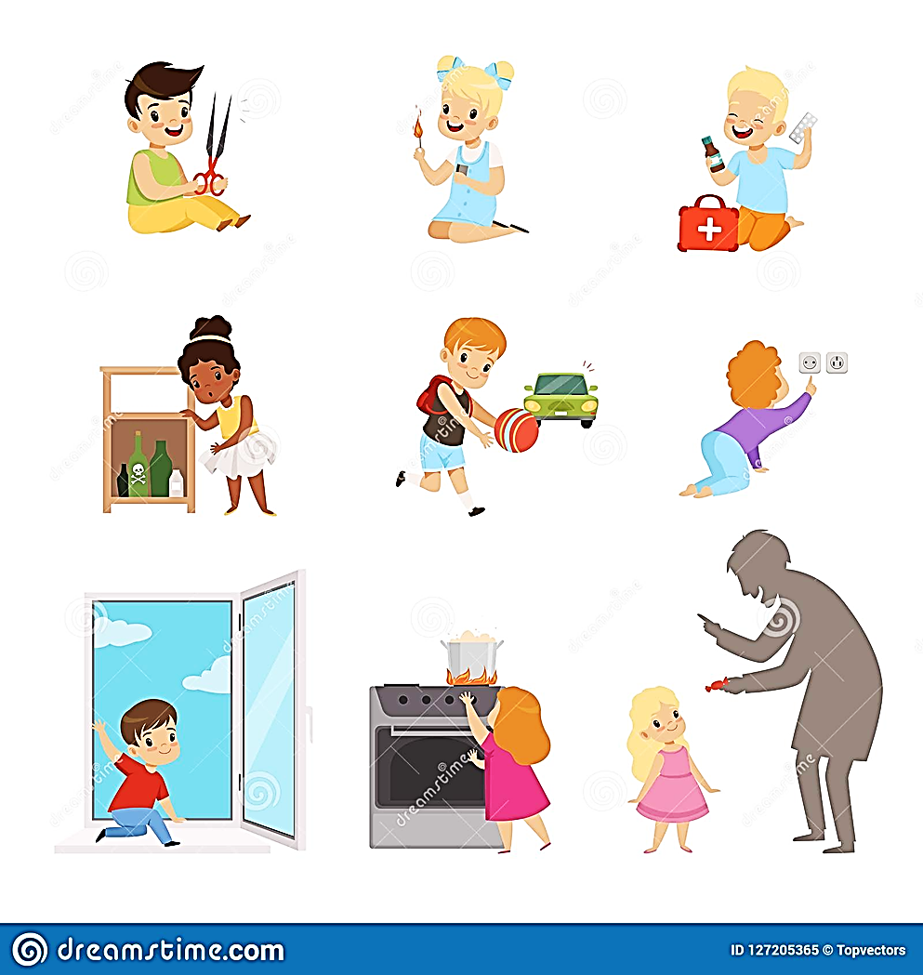
Traumų ir susižalojimų prevencija namuose
VILNIAUS MIESTO SAVIVALDYBĖS VISUOMENĖS SVEIKATOS BIURAS

Slide 2

Sužalojimai namuose -
Tai sužalojimai pačiuose namuose ir aplink namus esančioje aplinkoje.
Vaikai turėtų žinoti ir suprasti, kokios ir kodėl gali atsitikti nelaimės kieme, namuose ir kitose patalpose, kodėl negalima žaisti su buitiniais prietaisais, kaip galima išvengti nelaimių buityje, žinoti apie pavojus ir nelaimes prie vandens telkinių bei gebėti saugiai elgtis.
SUŽALOJIMAI NAMUOSE:
Nudegimai
Apsinuodijimai
Skendimai
Kiti nelaimingi atsitikimai
Lietuvoje – sužalojimai pagrindinė vaikų ir jaunuolių (0–19 metų) mirties priežastis.
Daugiausia nelaimingų atsitikimų, kuriuose nukenčia mažamečiai vaikai, įvyksta namuose.
Didelė traumas patyrusių vaikų dalis yra ikimokyklinukai, o ypač dažnai nukenčia 1–3 metukų mažyliai.
FAKTAI:

Slide 3

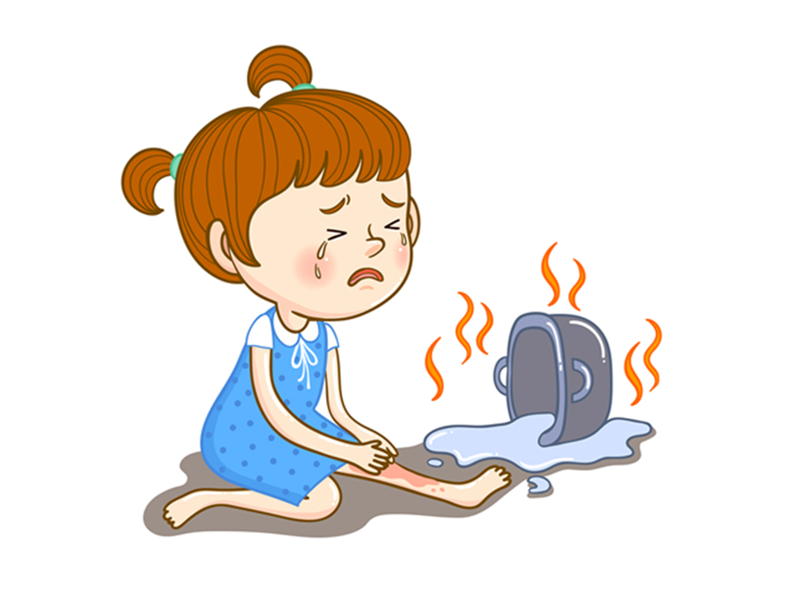
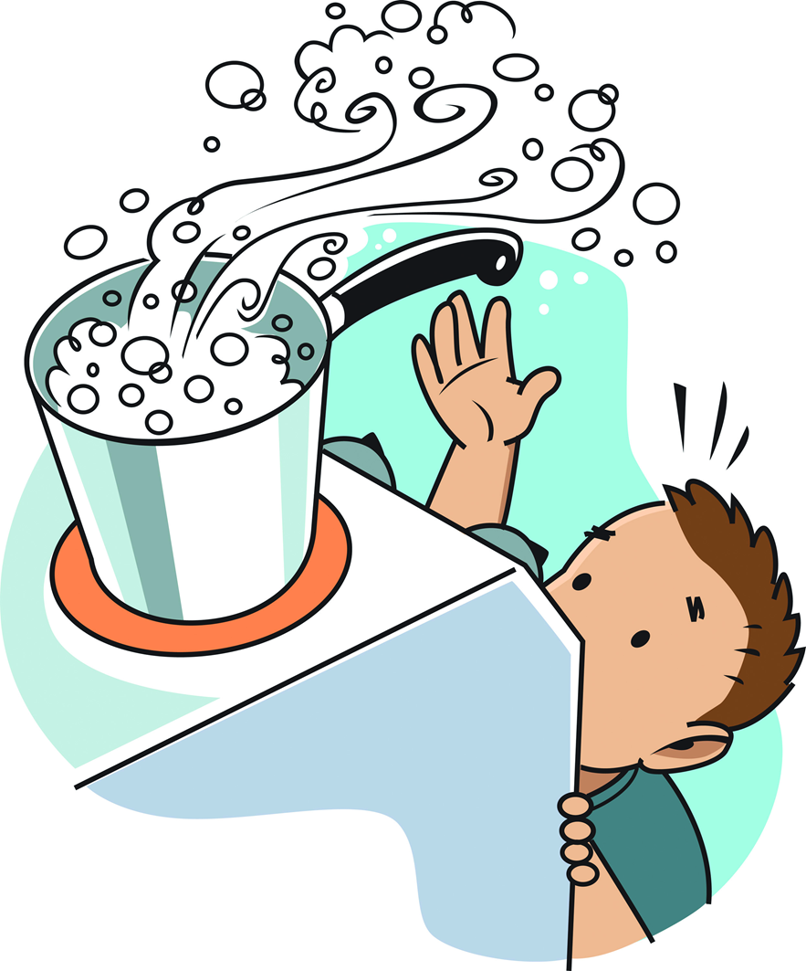

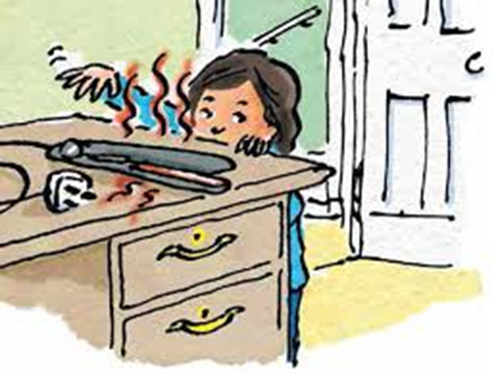
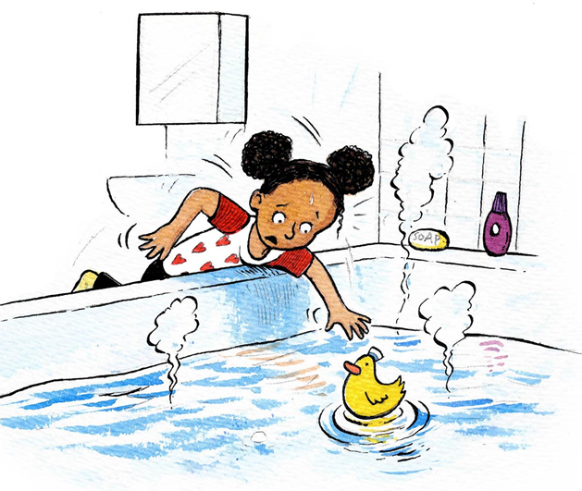
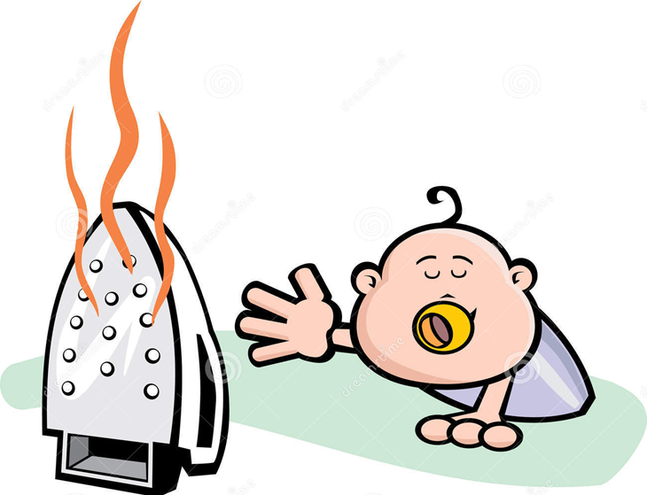
Nudegimai – vienas dažniausiai pasitaikančių nelaimingų atsitikimų namuose. Žmonės savo buities neįsivaizduoja be viryklių, atviros liepsnos, šildytuvų ir daugybės kitų prietaisų.

Slide 4

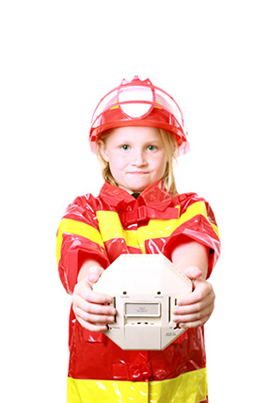
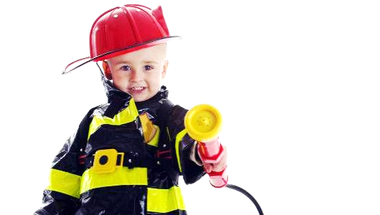
NUDEGIMAI PREVENCIJA
Laikyti vaikus toliau nuo viryklės.
Stengtis virti ir kepti galinės viryklės pusėje.
Alkūne patikrinti vonios vandens temperatūrą prieš prausiant kūdikį ar vaiką.
Laikyti degtukus, žiebtuvėlius ir kitus degius daiktus toliau nuo vaikams. matomos ir pasiekiamos vietos.
Laikyti karštus gėrimus vaikams nepasiekiamoje vietoje.
Namie visada turėti pirmosios pagalbos vaistinėlę.
Išjungti visus elektros prietaisus jais pasinaudojus.
Mokyti vaikus saugaus elgesio buityje.

Slide 5
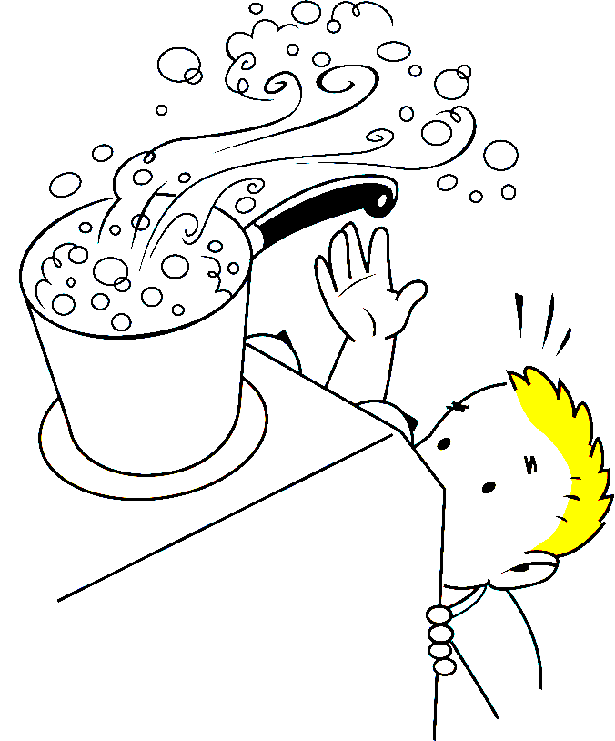


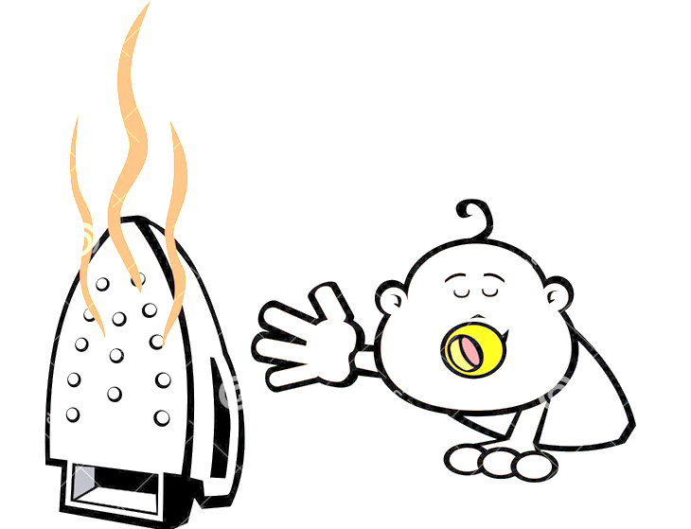
UŽDUOTIS VAIKAMS
Atsispausdink ir nuspalvink paveikslėlius, išgirsk eiliuotą pasaką apie gresiančius pavojus.
Stovi ant viryklės puodas
Iš piktumo visas juodas:
Virš manęs drabužiai džiūsta,
Jie sudegint gali būstą!
Lygintuvas kai įkaista
Gali jis sukelti gaisrą.
Ir pirštus nudegint gali,
Išjungiau, einu pro šalį.
Kai tėvų nėra šalia –
Atsargiai su elektra.
Šviesą užsidegti moki,
Prietaiso nejunki jokio!
Gaisras kyla, dūmai rūksta, skambint man drąsos netrūksta.
112 renku,
Pranešt adresą skubu!

Slide 6
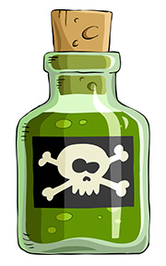
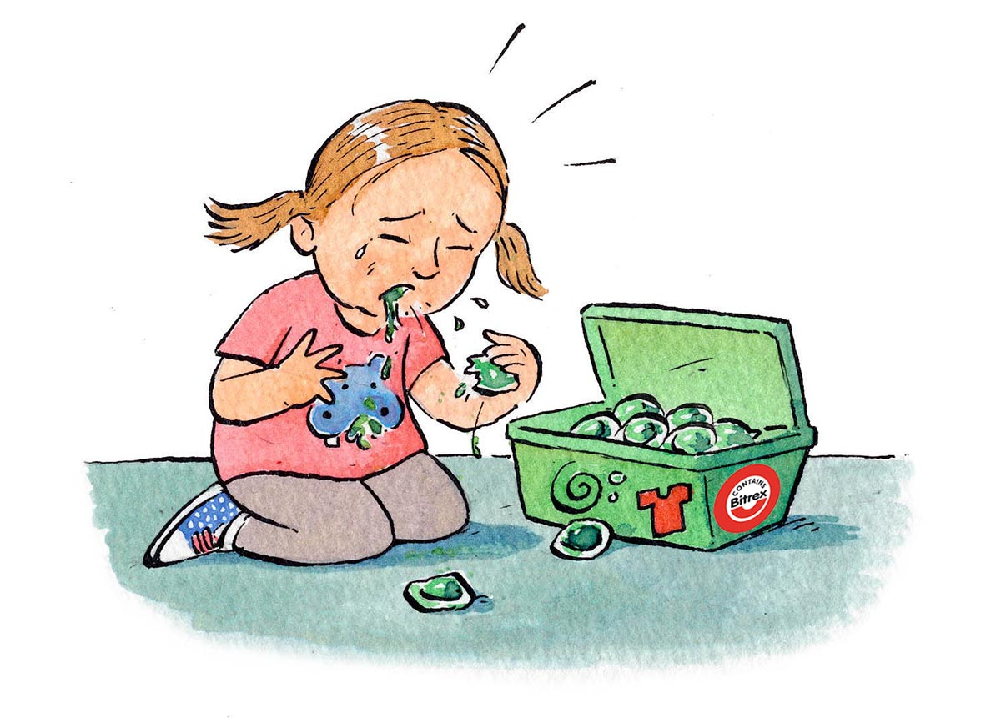
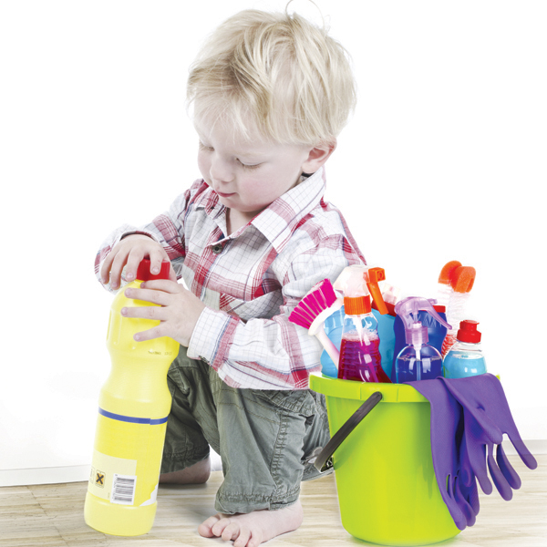
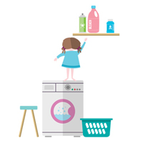
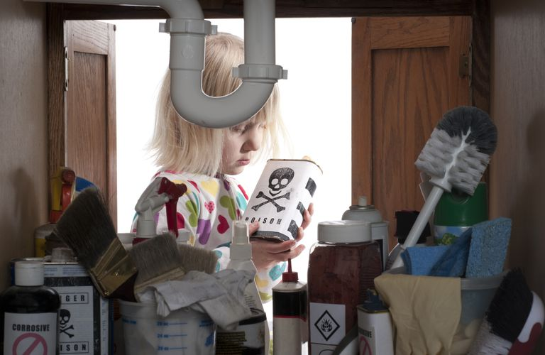
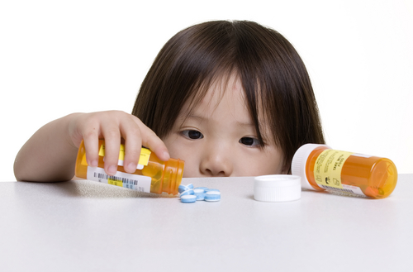
APSINUODIJIMAI
Tabletės būna labai gražios, rožinės ar dvispalvės, panašios į saldainius…
Dažniau netinkamų dalykų paragauja 2–4 m. amžiaus vaikučiai, bet pasitaiko ir šešiamečių.
Vaikai mėgsta tyrinėti, todėl visas chemines priemones reikia laikyti jiems nepasiekiamose arba neprieinamose vietose.

Slide 7

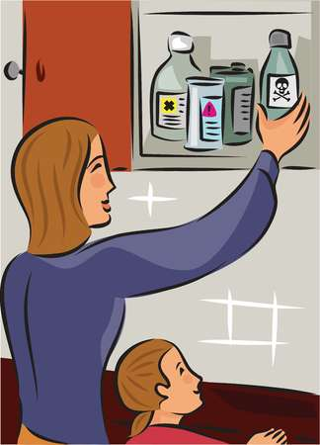
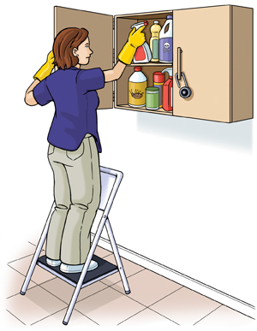
APSINUODIJIMŲ PREVENCIJA
Teisės aktai dėl saugios pakuotės vaikui.
Šiuolaikiškos vaistų pakuotės dažnai vadinamos saugiomis – prieš atidarant, dangtelį reikia paspausti.
Saugi vieta nuodingoms medžiagoms laikyti.
Apsinuodijimų kontrolės centrai.
Filmukas SAUGUMAS MAŽIESIEMS: https://www.youtube.com/watch?v=9oOEnszd8O4

Slide 8
UŽDUOTIS SU VAIKAIS:
Eiga:
Pakalbėti su vaikais apie tai, kiek jie yra matę namuose esančių prausimosi, galvos plovimo, valymo, skalbimo, balinimo, oro gaivinimo, kosmetikos
ir kitų priemonių. Aptarti, kaip jos atrodo, ar leidžiama jas imti ir naudoti patiems vaikams.
Paskaityti vaikams situacijas, paprašant žiūrėti į paveikslėlius pratybų lape:
1 situacija
Jūratė labai mėgo persirenginėti pasakų veikėjais. Vieną dieną ji pasipuošė karalaitės rūbais (mamos išeigine suknele ir aukštakulniais bateliais),
pasidarė šukuoseną. Tačiau plaukai buvo neklusnūs, todėl ji nusprendė sutvirtinti juos mamos plaukų laku. Paėmusi flakonėlį, spustelėjo mygtuką,
tačiau lako lašeliai nepasirodė. Pasukiojusi flakonėlį, ji surado skylutę ir, žiūrėdama į ją, dar kartą paspaudė mygtuką. Šį kartą flakonėlis suveikė ir lako
lašeliai pradėjo graužti akis.
2 situacija
Justas labai mėgsta žaisti su vandeniu, pilstyti jį iš indelio į indelį. Vieną dieną jis pastebėjo, kaip mama, plaudama kambarį, į kibirą vandens įpylė
spalvoto skysčio iš tualete laikomo buteliuko. Mamai trumpam išėjus į parduotuvę, berniukas susirado kelis spalvoto skysčio buteliukus, ant kurių buvo
parašyta: „Skystas muilas“, „Grindų ploviklis“, „Kilimų valiklis“, „Skalbimo milteliai“, “Skalbinių baliklis“. Berniukas pradėjo pilstyti spalvotą skystį, maišydamas
jį su vandeniu bei vieną skystį su kitu. Staiga jis pradėjo kosėti, ant rankų patekęs skystis pradėjo deginti, graužti odą.
3 situacija
Audrius buvo labai paslaugus ir mėgstantis tvarkytis berniukas. Vieną dieną jis nusprendė išvalyti tualetą. Kadangi mama tualeto valiklius laikė
ant pačios viršutinės lentynėlės, kurios Audrius negalėjo pasiekti, berniukas į tualetą atsinešė kėdę, pasilypėjo ant jos ir jau buvo beimantis buteliuką
„Rūgštinis sanitarinis valiklis“. Tačiau pasirodė mama, išsigando ir pasakė Audriui, jog jiems reikia rimtai pasikalbėti.
4 situacija
Povilas labai domėjosi knygelėmis apie sveikatą ir ligas. Iš knygų jis sužinojo, jog ant rankų galima rasti ligų sukėlėjų. Todėl dabar kiekvieną kartą
prieš valgį plaunasi rankas.
Pasiūlyti vaikams įvertinti, kurioje situacijoje vaikai elgiasi saugiai, ir geltonai nuspalvinti saugumo – saulutės – ženklą prie šias situacijas
vaizduojančių paveikslėlių. Taip pat įvertinti, kuriose situacijose vaikai elgiasi nesaugiai, ir raudonai nuspalvinti pavojaus ženklą – žaibą.

Slide 9
SAUGU AR PAVOJINGA
Apžiūrėk kiekvieną piešinėlį ir nuspręsk ar toks elgesys saugus. Jei saugus, geltonai nuspalvink mažame langelyje nupieštą saulutę ir perbrauk
žaibą. Jei elgesys nesaugus, raudonai nuspalvink žaibą ir perbrauk saulutę.

Slide 10
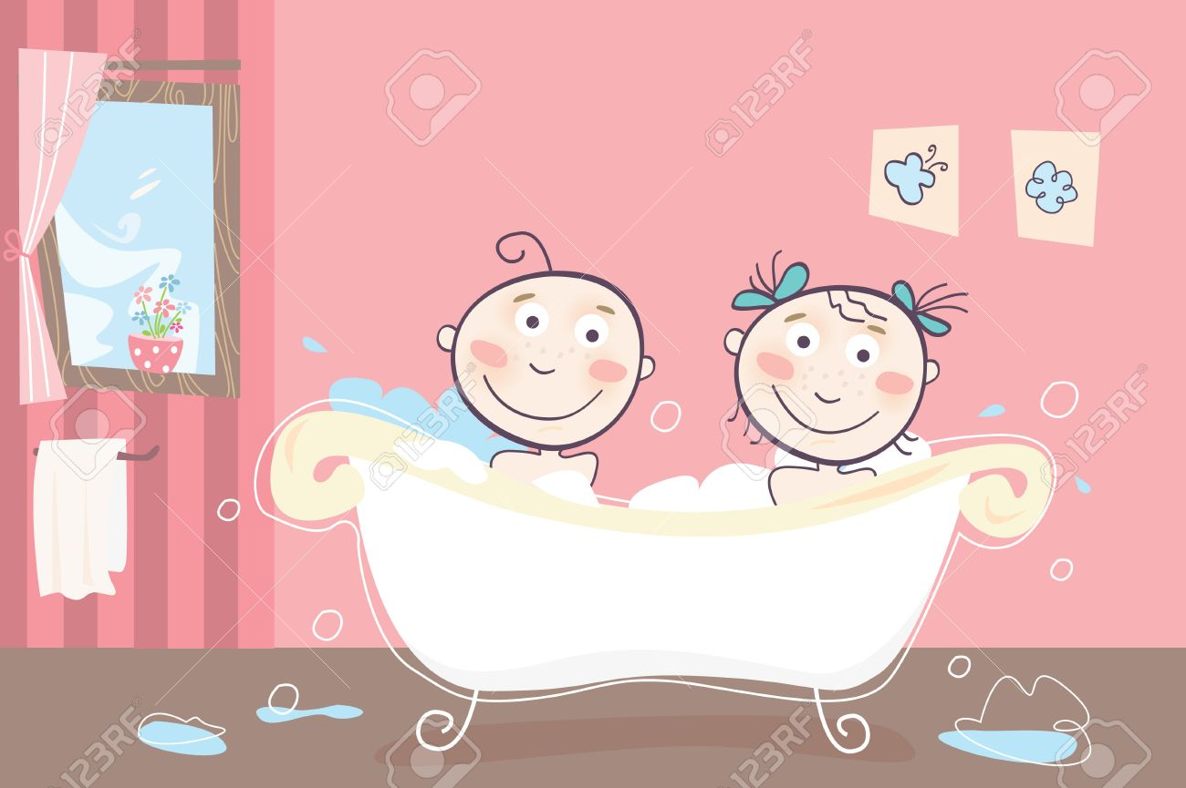

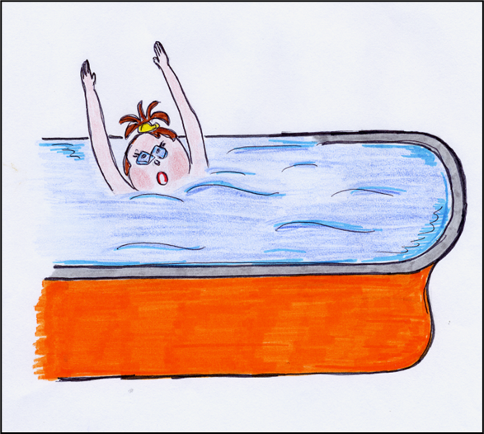
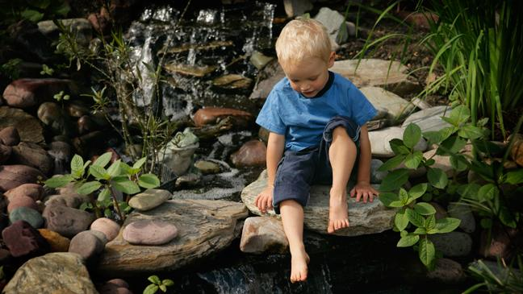
SKENDIMAI
Vaikai iki 5 metų amžiaus skęsta tyliai, nes panėrę į vandenį jie nesuvokia, kas vyksta. Jiems nuskęsti užtenka kelių sekundžių, todėl mažamečių skendimų rizika yra itin didelė.
Vaikams iki 5 metų amžiaus rekomenduojama dėvėti specialias liemenes, turinčias galvos atramas. Pripučiami ratai, rankovės yra tik žaislai, o ne gelbėjimosi priemonė.

Slide 11

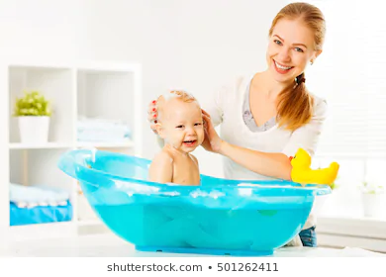
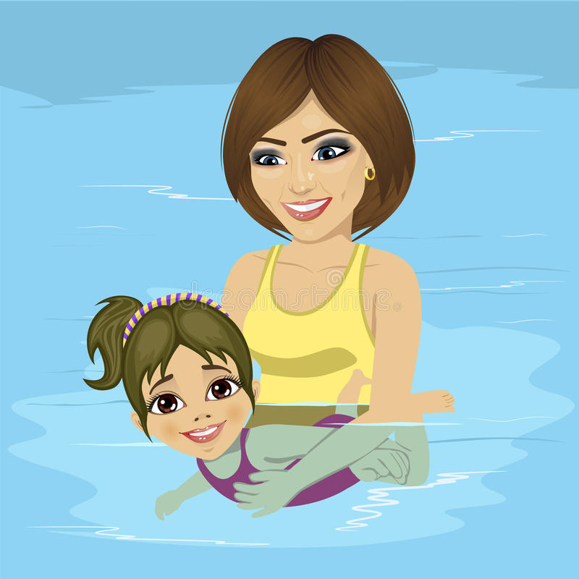

SKENDIMŲ PREVENCIJA
Vonioje visada prižiūrėkite vaiką.
Specifinės plaukimo priemonės.
Aptverkite prie namų esančius atvirus vandens telkinius ir baseinus iš visų pusių ne mažesne nei 120 cm tvora su rakinamais ar kitaip tvirtai uždaromais ir vaikams neatidaromais varteliais.
Vandens saugos mokymai, įskaitant plaukimo pamokas vyresniems vaikams.
Paaiškinkite vaikams saugaus elgesio vandenyje taisykles.

Slide 12

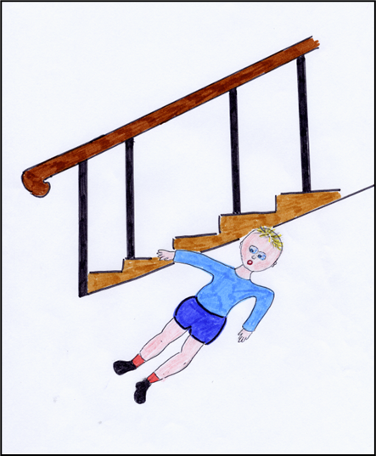
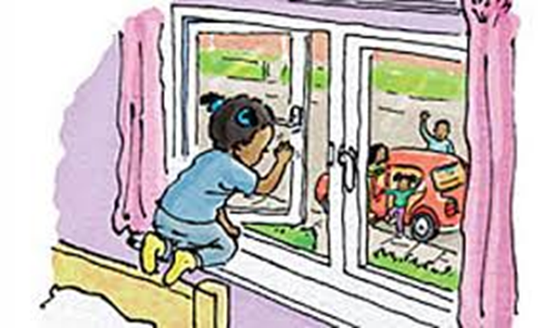
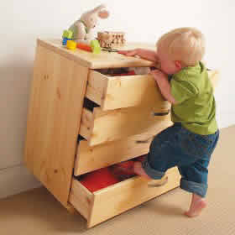
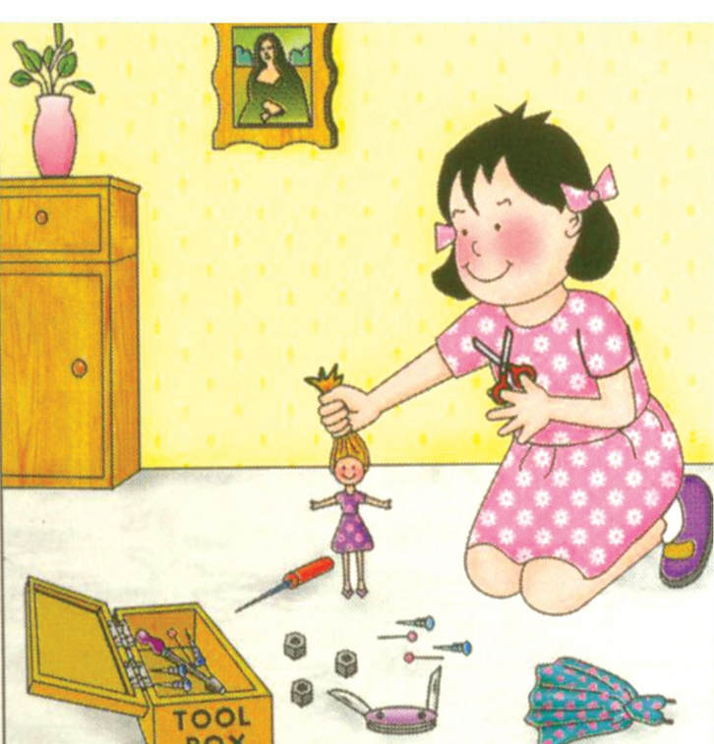
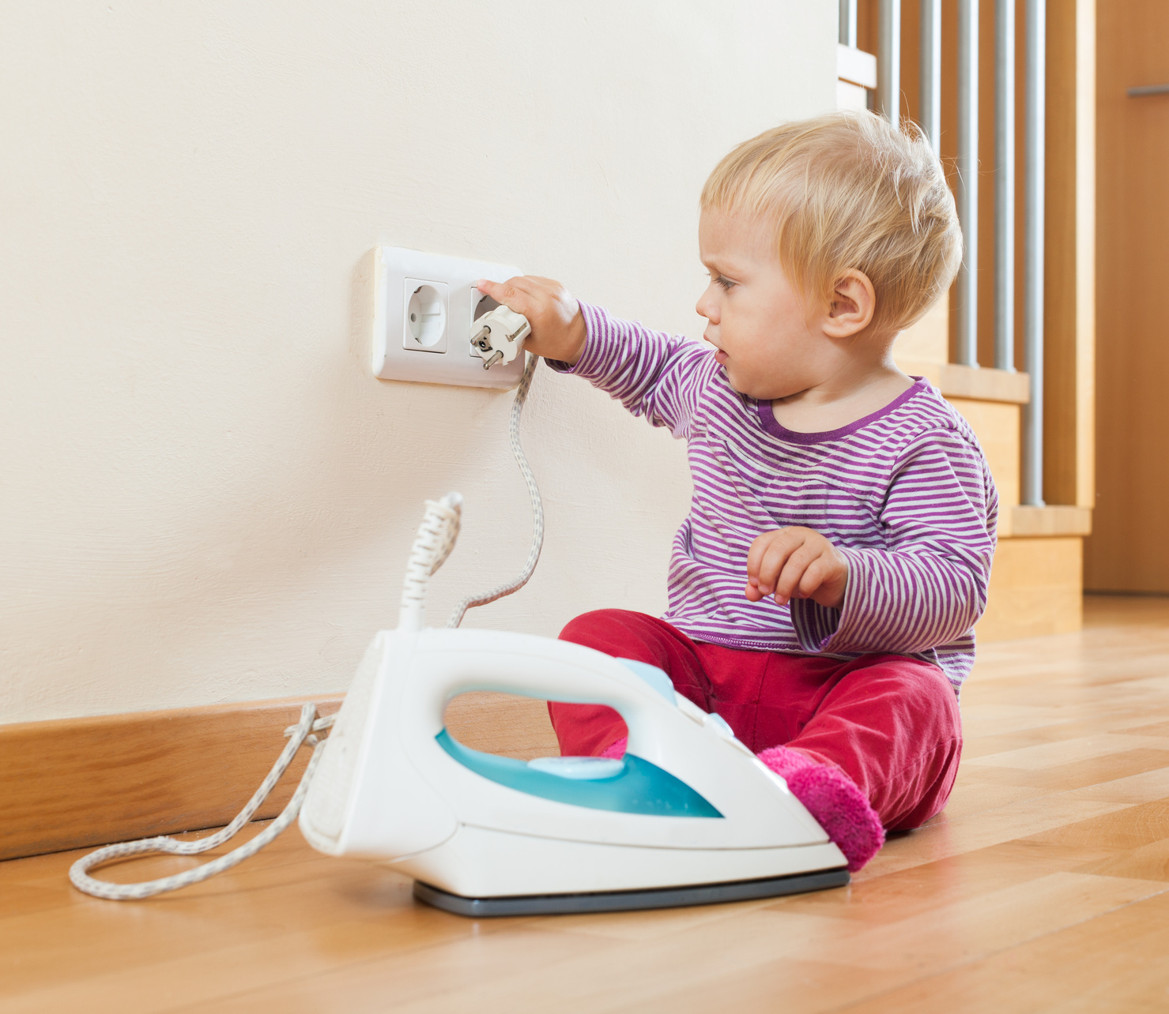
KITI NELAIMINGI ATSITIKIMAI NAMUOSE
Kritimai.
Mažiems vaikams labai įdomu pasižiūrėti, kas vyksta už lango, taigi jie drąsiai lipa ant palangės.
Aštrūs įrankiai, netinkami pagal amžių žaislai.
Elektros lizdai ir prietaisai. Vaikams labai įdomu į lizdo skylutes įkišti virbalą ar dar kažką, kas ten gali įlįsti.
Svetimkūniai. Vaikai viską, kas telpa, gali įsikišti į burną, taip pat nosį ar ausį.
Gyvūnų įkandimai.
Durys. Pavojingos yra kambarių durys su stiklais, ypač tos, kuriose yra net keli mažesni stiklai, o vienas didelis.

Slide 13

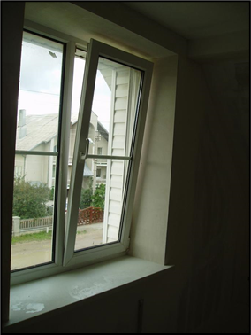
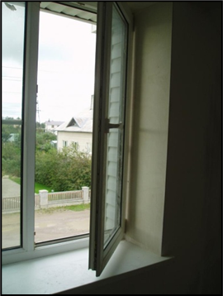


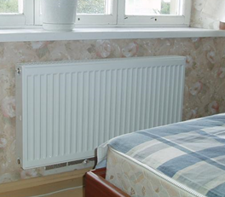
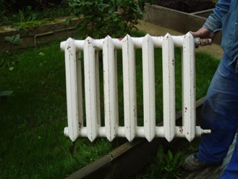

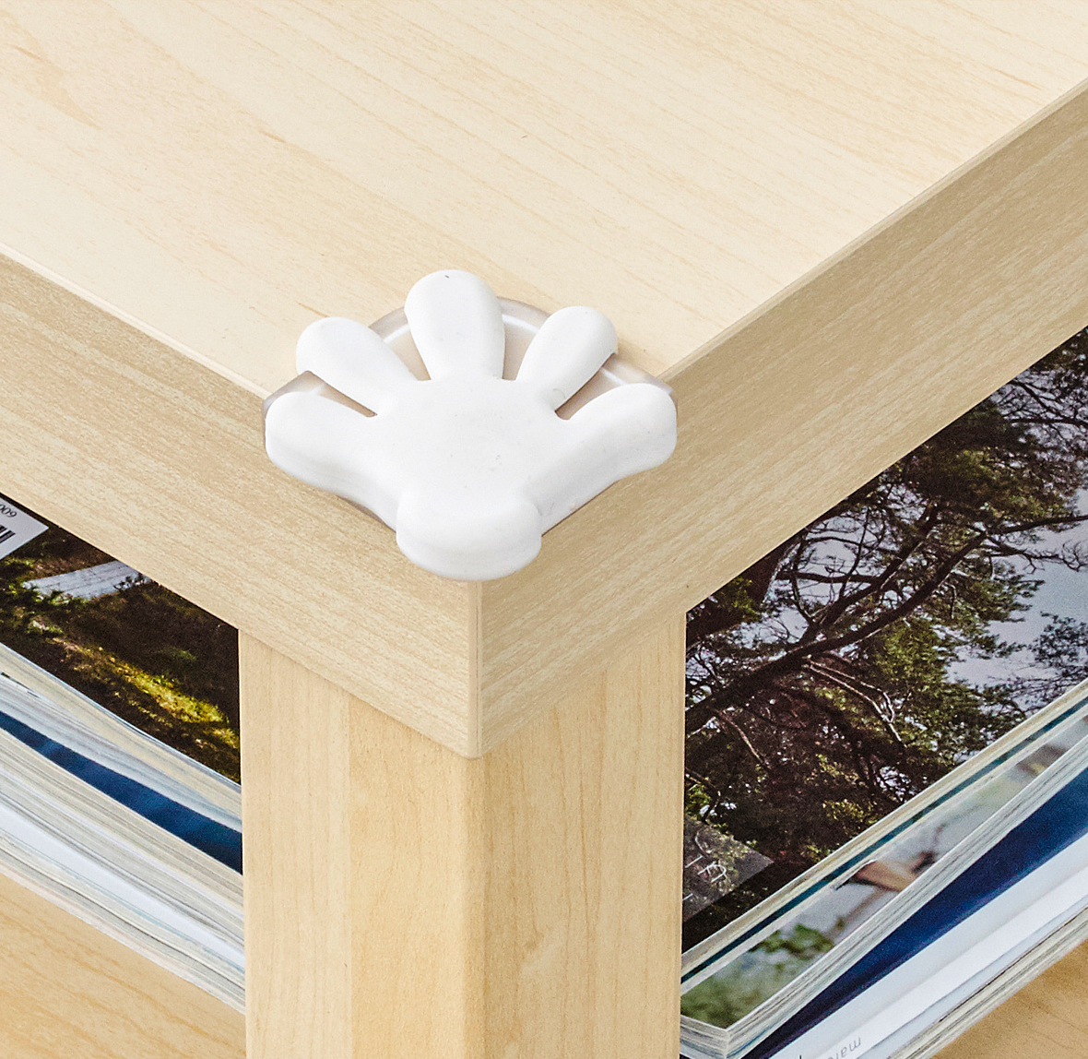
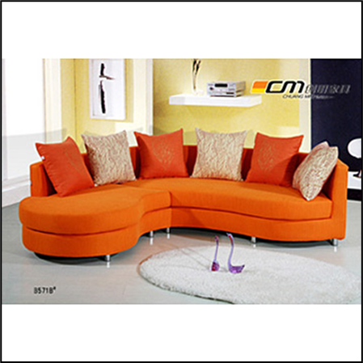
NELAIMINGŲ ATSITIKIMŲ NAMUOSE PREVENCIJA
Vaikų traumų namuose skaičių mažina ir vaiko saugą namuose didina saugios vaiko aplinkos sukūrimas, rizikos pašalinimas, tėvų švietimas, saugios įrangos naudojimas, visų lygių įtraukimas į profilaktinį darbą, kompleksinių, visapusiškų prevencinių programų diegimas ir be abejo vaikų priežiūra.
Būste, kuriame auga mažametis vaikas, rekomenduojama naudoti specialias saugos priemones: langų fiksatorius, durų blokatorius, elektros lizdus uždengiančius kištukus, aštrius baldų kampus izoliuojančius dangtelius (atkampius), apsauginį kraštą viryklei, užrakinamą vaistinėlę arba vaistų spinteles kabinti ne žemiau 1,5 metro aukštyje, apsaugines laiptų tvoreles arba židinio groteles, įrengti dūmų detektorius.
PREVENCINIS FILMUKAS: https://www.youtube.com/watch?v=cVyz1hmIdwM

Slide 14
UŽDUOTIS SU VAIKAIS:
POKALBIAI
Rekomenduojamos pokalbių su vaikais temos: „Kokie pavojai yra jungiant elektros prietaisus?“, „Kaip elgtis vonioje?“, „Liftas“, „Žaisdamas būk atsargus“; „Svetimas gyvūnas gali sužeisti“; „Kodėl reikia mokėti naudotis elektros prietaisais?“, „Ką gali saulutė?“, „Vanduo gali būti pavojingas“; „Pavojingi (nesaugūs ) žaidimai ir daiktai“, „Kaip apsisaugoti nuo žaibo“; „Kaip elgtis pučiant stipriam vėjui“, „Ar žinai, kas yra uraganas?“, „Kaitrioji saulė“, „Kaip elgtis prie vandens telkinių?“, „Kaip elgtis baseine?“, „Kaip elgtis pasiklydus?“, „Nelaimės buityje“, „Saugumas kieme“, „Saugumas patalpose“, „Pavojingi prietaisai“, „Svetimi ir nepažįstami žmonės“, „Kaip žaisti darželio kieme?“, „Ar šulinys gali būti pavojingas?“, „Kanalizacijos šulinių pavojai“; „Pagalbos telefonai“, „Aš – žvejys“, „Kaip elgtis valtyje?“, „Kaip elgtis ant ledo?“ ir kitos.
ELGESYS ATSITIKUS NELAIMEI
Gyvybei ir sveikatai pavojingų situacijų pasitaiko kuo įvairiausių. Tinkamai elgiantis, nelaimingų atsitikimų galima išvengti.
Visada naudinga priminti vaikui šiuos patarimus:
stebėk aplinką: stenkis pajusti galimus pavojus, įvertinti jų grėsmę ir tik tada nuspręsti, ar galima ką nors daryti;
klausyk patarimų, prisimink, ką tau buvo patarę tėveliai, pedagogai;
prisimink, kas buvo nutikę kitiems panašioje situacijoje;
tvirtai laikykis draudimų, atkreipk dėmesį į visus įspėjimus apie pavojų;
pastebėjęs gresiantį pavojų, nedelsdamas apie jį papasakok suaugusiesiems, įspėk draugus.

Slide 15
Informacijos šaltiniai
file:///C:/Users/Specialistas/Downloads/vaiko-saugos-veiksm-planavimas.pdf
http://smlpc.lt/lt/neinfekciniu_ligu_profilaktika/suzalojimu_prevencija/vaiku_nukritimu_prevencija.html
https://www.smm.lt/uploads/documents/svietimas/ugdymo-programos/vidurinis-ugdymas/222_0603_PERZIURAI.pdf
https://www.ikimokyklinis.lt/index.php/biblioteka/vaiku-ugdymas/saugus-elgesys-metodines-rekomendacijos-ikimokyklinio-ugdymo-aukletojams-ir-priesmokyklinio-ugdymo-pedagogams/732
http://smlpc.lt/media/file/Skyriu_info/Sveikatos_mokymas/Patarimai/Patarimai%20(elgsena%20prie%20vandens).pdf
http://www.telsiurvsb.lt/naujienos/sveikata/1099-nudegimai-prie%C5%BEastys,-pirmoji-pagalba,-profilaktika
http://mazyliozurnalas.lt/2016/11/pavojai-musu-namuose/

